Slide 1
Военно-патриотическое воспитание в школе Заместитель директора по воспитательной работе Попсуй Л.В.
Донская общеобразовательная школа I-III ступеней

Slide 2
Патриотическое воспитание - это многоплановая, систематическая, целенаправленная деятельность пе­дагогического коллектива по формированию у обучающихся высокого патриотического сознания, готовности к выполнению гражданского долга, важнейших консти­туционных обязанностей по защите интересов Родины с учетом опыта и достижений прошлых поколений и тенденций развития общества.

Slide 3
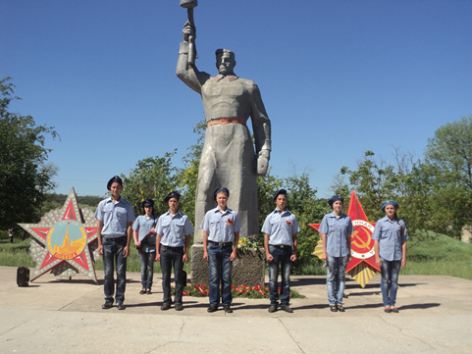
Патриотизм
это любовь к Родине, преданность своему Отечеству, стремление служить его интересам и готовность, вплоть до самопожертвования,
к его защите

Slide 4
Актуальность
Важнейшей составной частью воспитательного процесса в современной школе является формирование патриотизма и культуры межнациональных отношений, которые имеют огромное значение в социально-гражданском и духовном развитии личности ученика. Только на основе возвышающих чувств патриотизма и национальных святынь укрепляется любовь к Родине, появляется чувство ответственности за ее могущество, честь и независимость, сохранение материальных и духовных ценностей общества, развивается достоинство личности.

Slide 5
НОРМАТИВНЫЕ ДОКУМЕНТЫ
Концепция допризывной подготовки и военно-патриотического воспитания молодёжи
Учебная программа «Защита Отечества» 10-11 класс.
Постановление Совета Министров Автономной Республики Крым от 26.08.2011 г. № 402 «Об основных мероприятий по допризывной подготовке юношей на 2011/2012 учебный год»
Программа мероприятий по допризывной подготовке юношей военно-патриотическому воспитанию молодёжи Симферопольского района на 2013/2014 учебный год.

Slide 6
Концепция приоритетных направлений воспитательной работы в учебных заведениях Автономной Республики Крым, одобрена решением Учёного Совета КРИППО от 22.09.2010 г. № 5
Концепция приоритетных направлений воспитательной работы Симферопольского района, одобрена на заседании творческой группы заместителей директоров по воспитательной работе
План воспитательной работы отдела образования Симферопольской райгосадминистрации на 2013/2014 учебный год
Инструктивно-методическое письмо по особенностям преподавания предмета «Защита Отечества» (ежегодно).

Slide 7
ДОКУМЕНТЫ по военно-патриотическому воспитанию школы
Раздел годового плана работы школы ;
План воспитательной работы школы;
-Планы проведения военно-спортивных игр, месячников (недель) патриотического работы, военно-спортивных праздников, работы кружков.

Slide 8
Задачи военно-патриотического воспитания
Формирование чувства патриотизма, любви к своему народу, его истории, культурных и исторических ценностей
Формирование стремления к овладению военными знаниями, соответствующего уровня физической подготовки
Повышение престижа военной службы, военная профессиональная ориентация молодёжи, формирование и развитие мотивации, направленной на подготовку к защите Украинского государства и службы в Вооружённых Силах Украины

Slide 9
Формы военно-патриотического воспитания
Лекции, беседы, доклады на военно-патриотическую тематику
Экскурсии в музеи воинских частей, учреждений и предприятий, высших военных учебных заведений
Встречи с ветеранами войны труда и военной службы
Походы по местам боевой и трудовой славы
Поисковая работа, экскурсии и походы
Участие в работе клубов и кружков военно-патриотического направления
Месячники, конкурсы строя и песни и т.д.

Slide 10
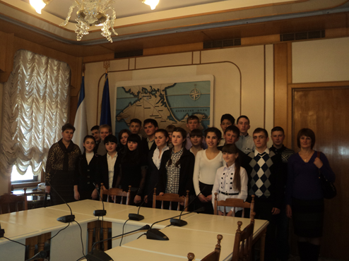
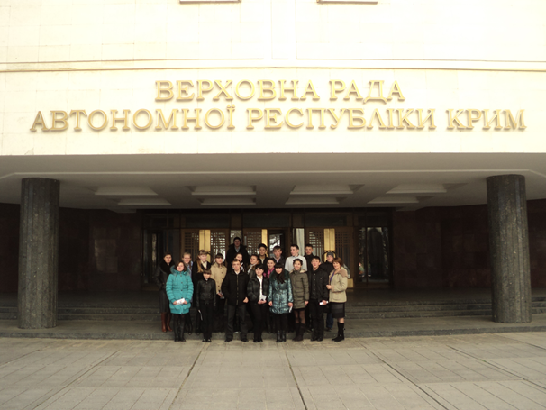

Slide 11
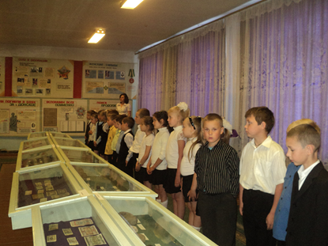
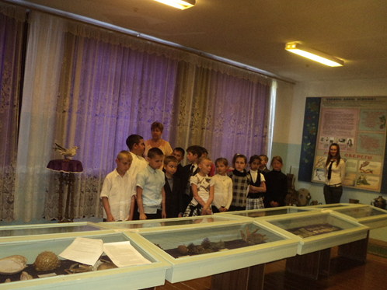

Slide 12
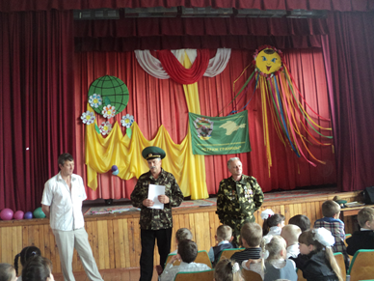
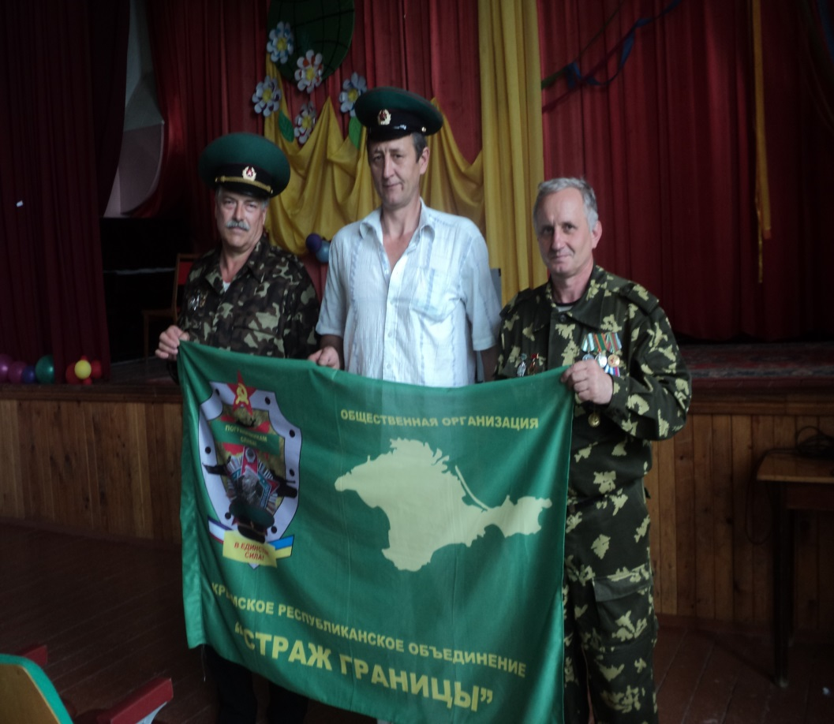

Slide 13
Военно-шефская работа
Организация дней посещения воинских частей в честь государственных и военных профессиональных праздников
Приведение в порядок мемориальных комплексов, памятников, братских могил, других захоронений защитников Родины
Организация соревнований по военно-прикладным видам спорта
Проведение стрельб из автомата (малокалиберной винтовки) боевыми патронами
Приглашение представителей подшефных коллективов как наблюдателей во время проведения тактических учений, организация тематических вечеров, встреч с личным составом воинских частей, семьями военнослужащих

Slide 14
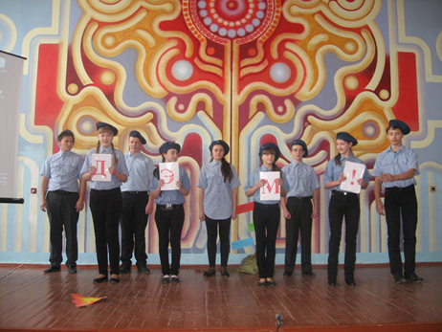
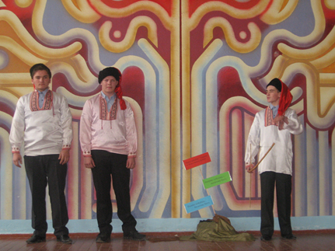

Slide 15
Структура комплексного плана по военно-патриотическому воспитанию
Организационные мероприятия (Организация учебно-полевых комплексных сборов, посещение воинских частей и др.)
Мероприятия по оборонно-массовой работе (проведение месячников и недель оборонно-массовой работы, соревнований и т.д.)
Мероприятия для учащихся: 1-4 классов, 5-9 классов, 10-11 классов (из годового плана воспитательной работы отдела образования и школы)
Мероприятия с допризывной и призывной молодёжью (проведение школьного этапа спартакиады среди допризывной молодёжи, военно-патриотическая спортивно-прикладная игра «Зарница», физкультурно-патриотический фестиваль “Нащадки козацької слави” и др.)

Slide 16
Учебно-полевые сборы
Общие сборы личного состава, посвящённые началу учебно-полевых занятий
Демонстрация художественных и хроникально-документальных фильмов на военную тематику
Проведение встреч с ветеранами и военнослужащими
Организация и проведение викторин и дискуссий по военной тематике
Военно-спортивная игра на местности
Соревнования по военно-прикладным видам спорта

Slide 17
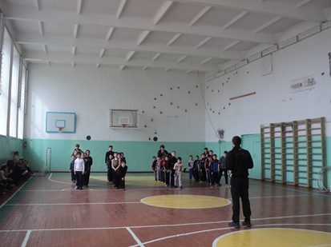
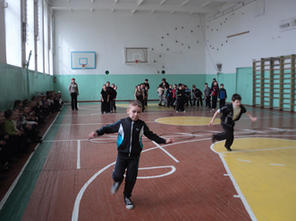

Slide 18
Исследовательская работа.
Мониторинг: анализ уровня воспитанности школьников, анализ удовлетворенностью учебно-воспитательного процесса школьников, анализ подведения итогов работы классных коллективов по четвертям , полугодиям.
Подведение итогов внутри школьных соревнований и выступлений сборных команд школы; анализ здоровья учащихся, анализ заболеваемости учащихся.
Анкетирование по выявлению уровня воспитанности, нравственных качеств, значимых для современного подростка. Анкетирование по выявлению уровня здоровья учащихся и их здорового образа жизни. Анкетирование по выявлению степени удовлетворенностью учебно-воспитательного процесса.
Сбор материала в школьный музей, участие в городских и районных конкурсах в рамках гражданско- патриотического воспитания.

Slide 19
ОЖИДАЕМЫЕ РЕЗУЛЬТАТЫ
1. Повышение интереса учащихся к героическому прошлому Отечества. 2. Активизация творческого потенциала самодеятельных коллективов в воспитании подрастающего поколения 3. Активизация работы школьного музея 4. Сохранение и развитие чувства гордости за свою страну, осознание необходимости увековечения памяти об участии в украинских событиях истории Отечества .

Slide 20
5. Сохранение и развитие чувства гордости за великие исторические события, за историческое прошлое своей Родины 6. Сохранение памяти о подвигах воинов-защитников своего Отечества 7. Воспитание у молодого поколения чувства любви к Отечеству, уважения к государственной символик Украины, АРКрым, района, села. 8. Привитие уважения к своей малой Родине, землякам.

Slide 21
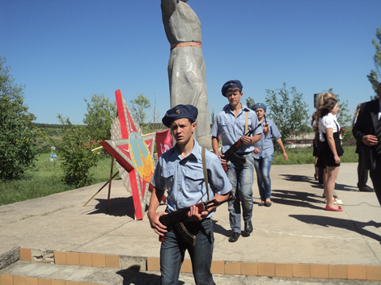
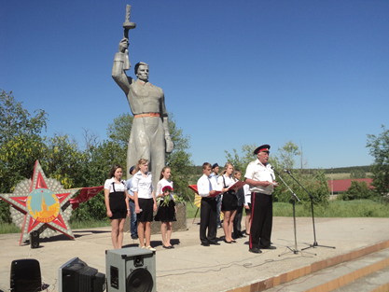

Slide 22
«Всякая благородная личность глубоко осознает свое кровное родство, свои кровные связи с Отечеством…
Любить свою Родину – значит пламенно желать видеть в ней осуществление идеала человечества и по мере сил своих способствовать этому».
В. Г.Белинский

